Slide 1
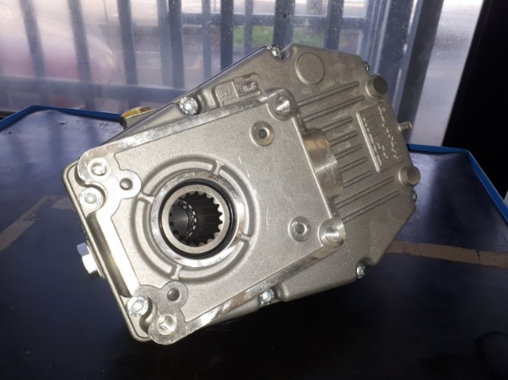
Intelligent Poka Yoke per il montaggio di paraoli e cuscinetti: il caso #### Motion System
Matteo Martinelli
Notes:
Basato sui metodi della Lean Manufacturing
Intelligent Poka Yoke -> Reti neurali artificiali

Slide 2
Kaizen: per non smettere di migliorare
Progetto SMED
Per minimizzare il tempo di setup della linea
Sistemi Poka Yoke per prevenire l’errato montaggio dei paraoli
Progetto FTQ
Sistemi intelligenti di assistenza all’operatore
Intellingent Poka Yoke

Slide 3
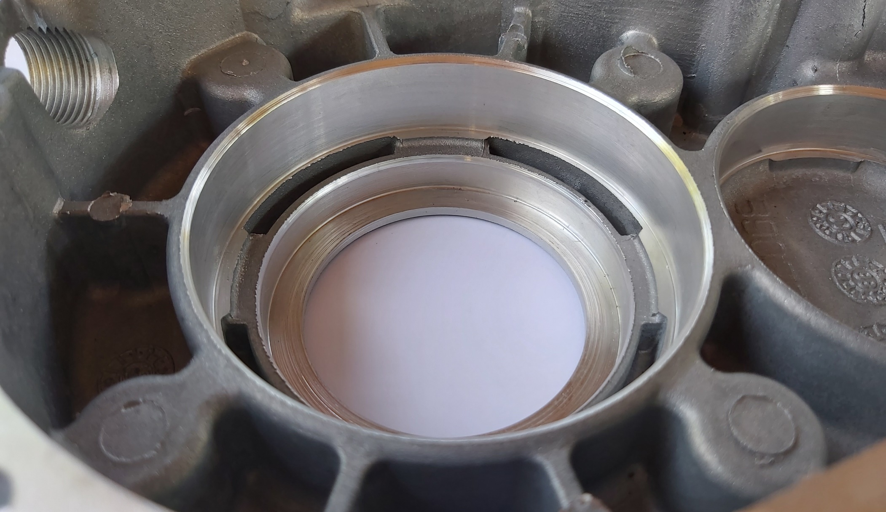
Intelligent Poka Yoke: il problema e la sfida
La sede paraolio (A) e la sede cuscinetto (B)
B
A
Notes:
Prima: COSA SI SBAGLIA
Poi: PERCHE’

Slide 4
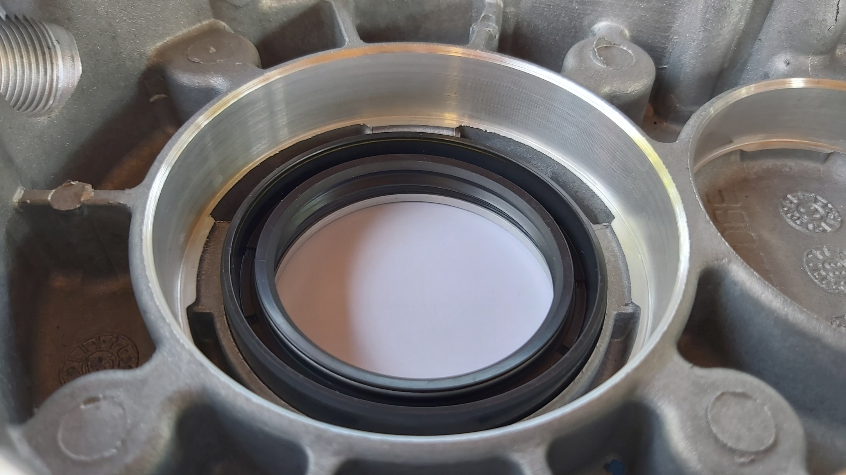
Intelligent Poka Yoke: il problema e la sfida
Fase di piantaggio del paraolio
Piantaggio
1
Notes:
Prima: COSA SI SBAGLIA
Poi: PERCHE’

Slide 5
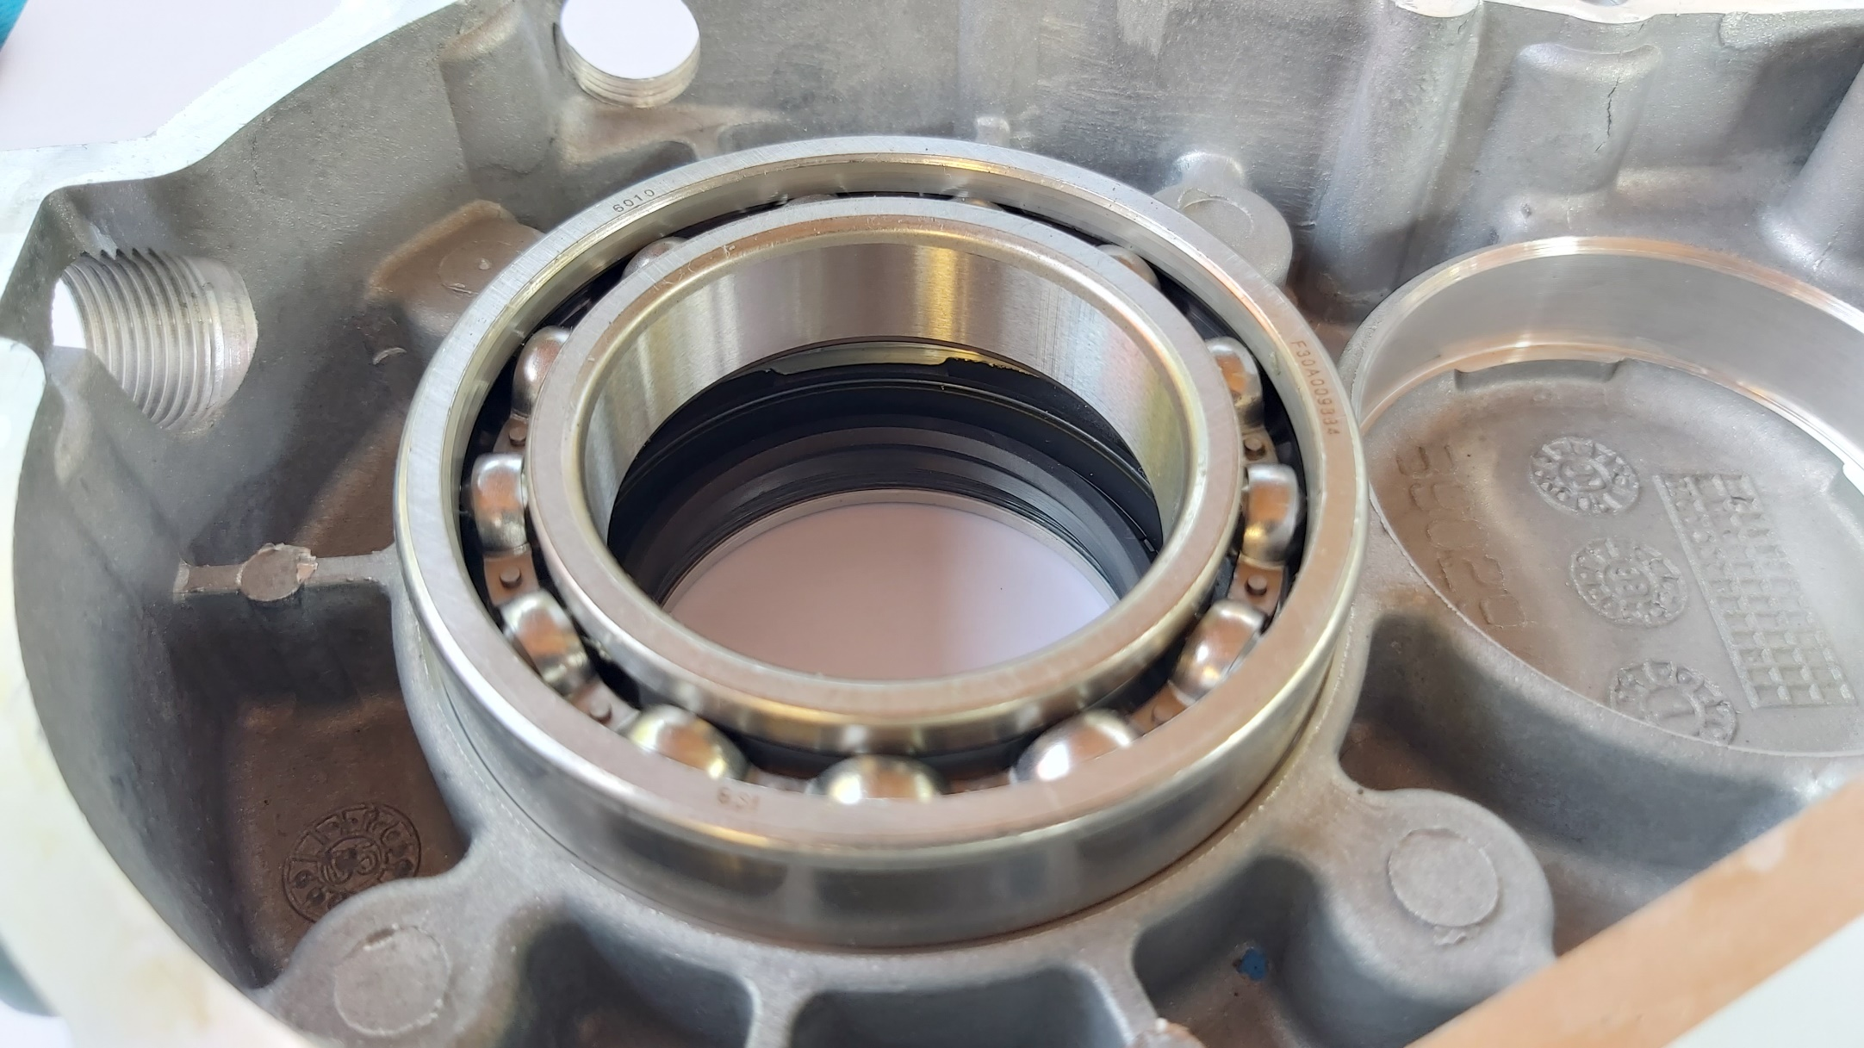
Intelligent Poka Yoke: il problema e la sfida
Fase di piantaggio del cuscinetto
2
Piantaggio
Notes:
Prima: COSA SI SBAGLIA
Poi: PERCHE’

Slide 6
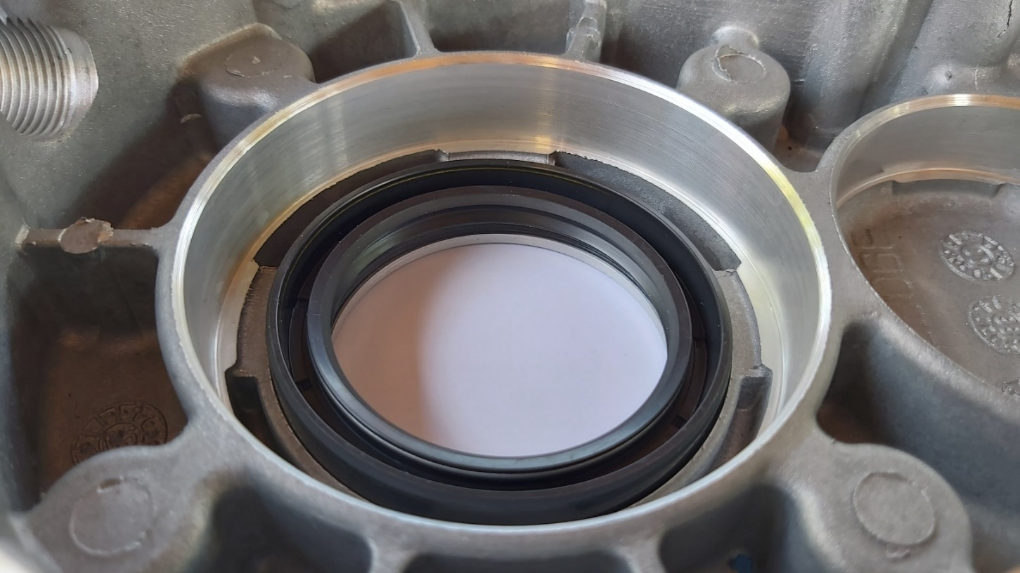
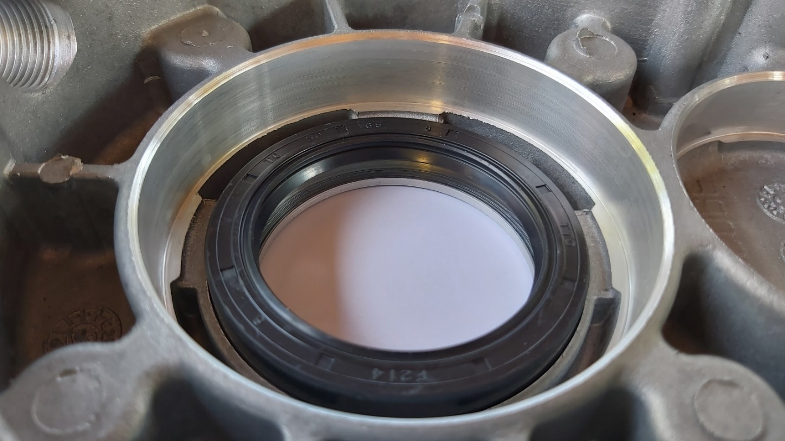


Intelligent Poka Yoke: il problema e la sfida
Difetti dovuti a montaggio errato del paraolio a causa di:
Difficoltà nel riconoscere il lato del paraolio;
Fatica dell’operatore a fine turno;
Difficoltà nell’ispezione visiva del paraolio dopo il suo montaggio;
Intercettazione del paraolio montato a rovescio non garantita dal test pneumatico.
Notes:
Prima: COSA SI SBAGLIA
Poi: PERCHE’

Slide 7
La soluzione
Requisiti del sistema:
Scalabile;
Di facile manutenzione;
Riconoscere il posizionamento del paraolio al volo;
Validazione da eseguire prima del posizionamento del cuscinetto;
Proattivo.
Notes:
Potenza moderne GPU per addestramento efficace;
Vantaggio black box: non è necessario formalizzare cosa sia un paraolio o cosa sia un carter; la rete comprende da sola ciò che gli viene mostrato;
PRESSA DISPONIBILE SOLO DOPO VALIDAZIONE.
Le CNN sono in grado di astrarre efficacemente ciò che viene mostrato sotto forma di immagini

Slide 8
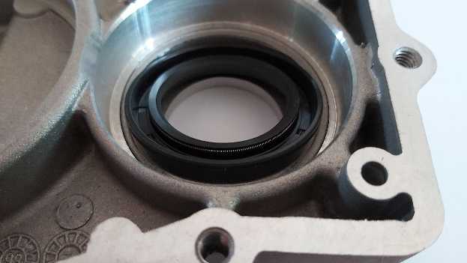
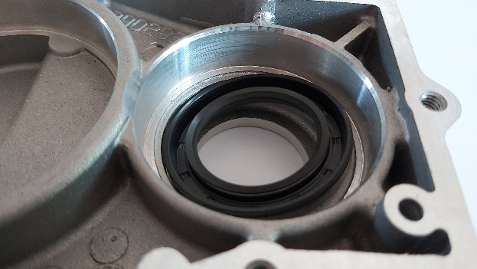
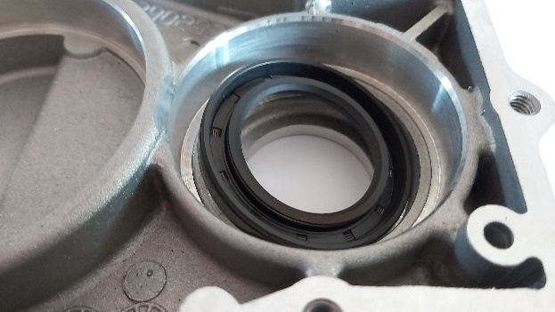
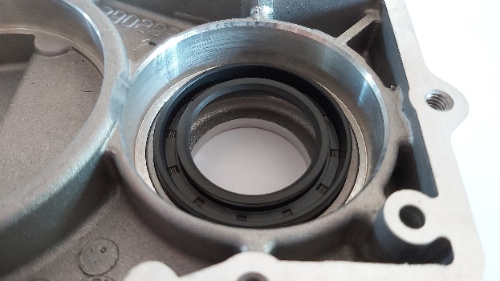
La soluzione
Il sistema deve riconoscere il paraolio anche in posizione disassata.
Notes:
Potenza moderne GPU per addestramento efficace;
Vantaggio black box: non è necessario formalizzare cosa sia un paraolio o cosa sia un carter; la rete comprende da sola ciò che gli viene mostrato;
PRESSA DISPONIBILE SOLO DOPO VALIDAZIONE.
Le CNN sono in grado di astrarre efficacemente ciò che viene mostrato sotto forma di immagini

Slide 9
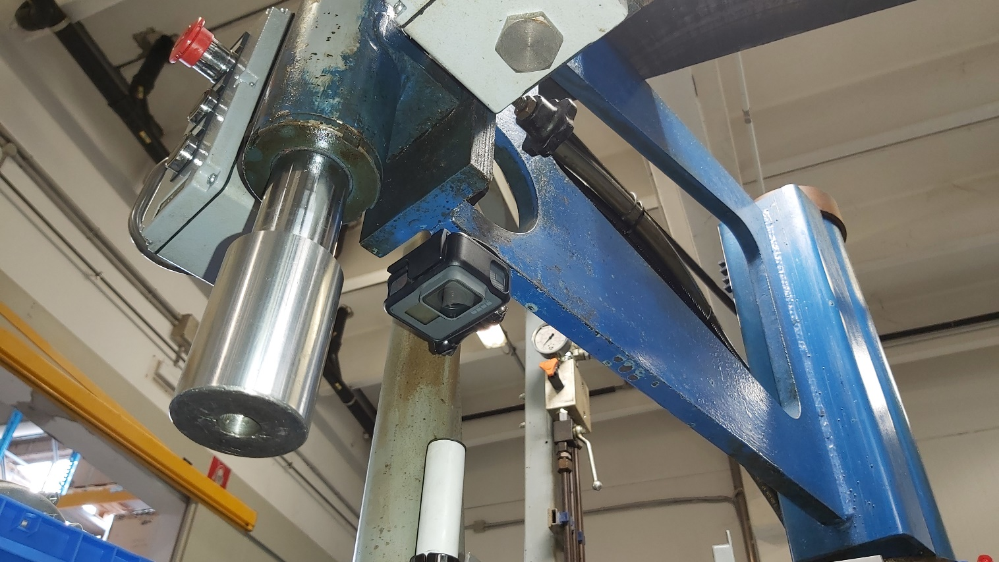
La soluzione
Il sistema deve riconoscere il paraolio anche in posizione disassata.
2
1
Computer Vision & Convolutional Neural Network - CNN
Notes:
Potenza moderne GPU per addestramento efficace;
Vantaggio black box: non è necessario formalizzare cosa sia un paraolio o cosa sia un carter; la rete comprende da sola ciò che gli viene mostrato;
PRESSA DISPONIBILE SOLO DOPO VALIDAZIONE.
Le CNN sono in grado di astrarre efficacemente ciò che viene mostrato sotto forma di immagini

Slide 10
Perché una CNN?
Negli ultimi tempi le reti neurali si sono diffuse su larga scala, anche grazie alle moderne GPU;
Vantaggio black box: non è necessario formalizzare cosa sia un paraolio o cosa sia un carter; si lascia alla rete il compito di «comprendere» ciò che gli viene mostrato;
Le CNN sono in grado di astrarre efficacemente ciò che viene mostrato sotto forma di immagini.

Slide 11
La raccolta dati
Un video è un flusso di fotogrammi
Le immagini sono il mattoncino fondamentale dei video

Slide 12
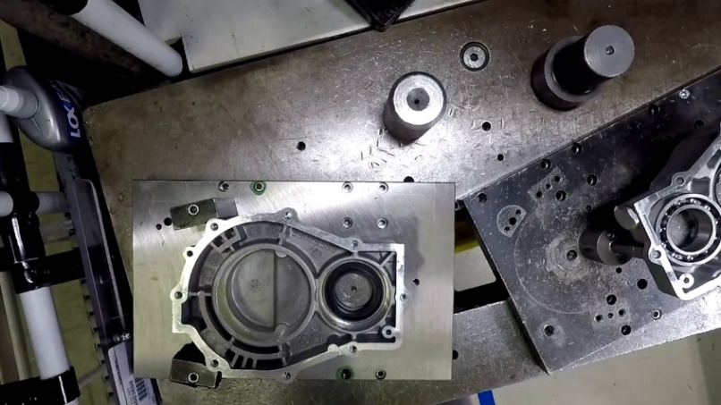
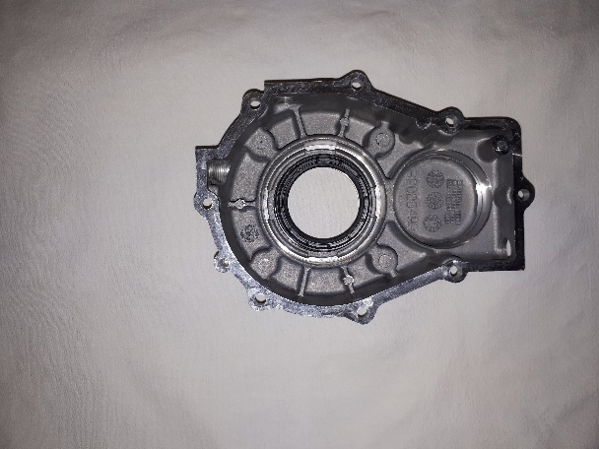
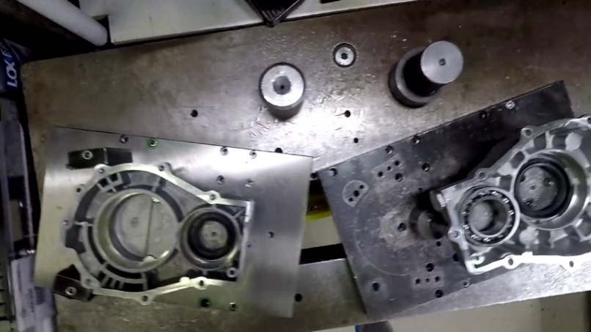
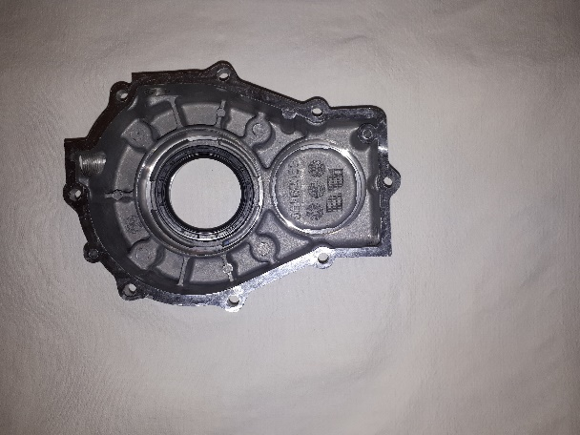
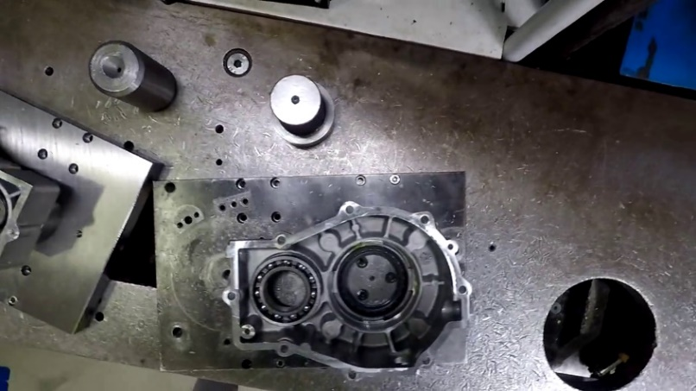
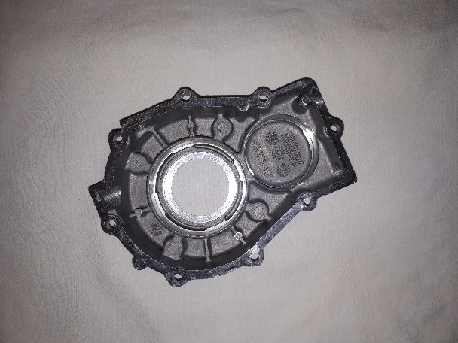
La raccolta dati
Punto di vista della telecamera
Raccolta dati
500 immagini, 3 classi:
1
1. Carter con paraolio dritto;
2
2. Carter con paraolio a rovescio;
3
3. Carter senza paraolio.

Slide 13
Preprocessing e rete
Classe1
Classe2
Classe3
Preprocessing
Pooling
Dense x64
Dense – Output x3
Immagine
Convoluzione
Flatten
Dropout x0,5

Slide 14
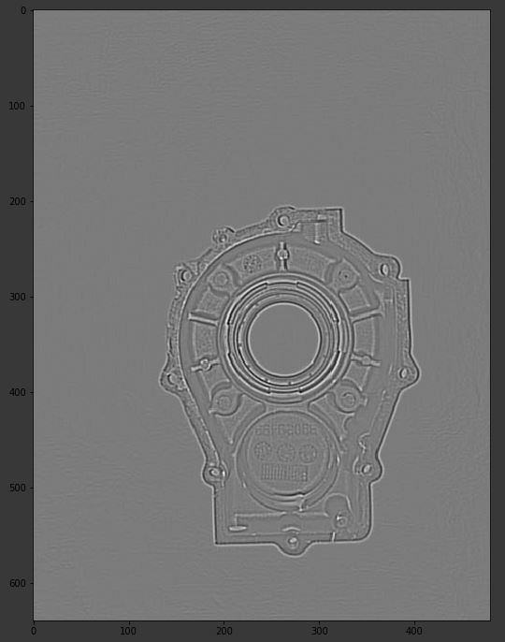
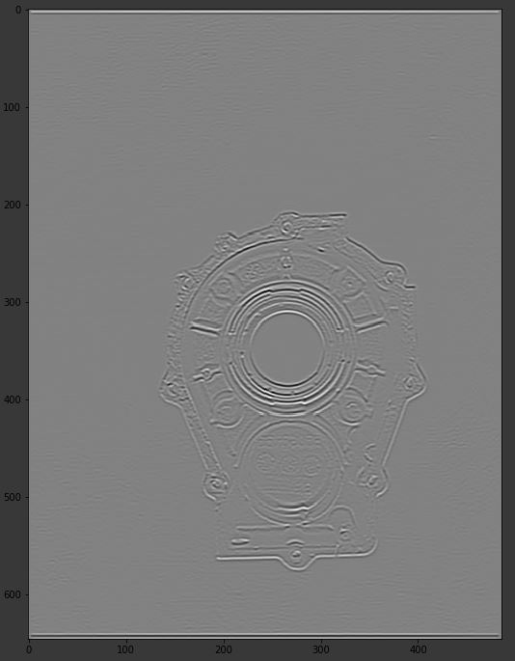
Preprocessing e rete
Immagine di input
Dopo preprocessing e filtro passa alto
Dopo filtro convoluzionale orizzontale

Slide 15

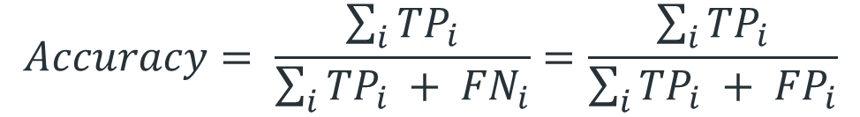
Risultati
Matrice di Confusione
Validazione del modello eseguita con 5-Fold Validation;
Validazione iterata 10 volte;
Metrica di riferimento: Accuratezza.
 | Classe Effettiva
Classe Predetta |  | A | B | C
 | A | TP A | FP A FN B | FP A FN C
 | B | FP B FN A | TP B | FP B FN C
 | C | FP C FN A | FP C FN B | TP C
Prestazioni medie: 90% delle immagini riconosciute con successo
$$Accuracy= \frac{\sum_{i}{{TP}_{i}}}{\sum_{i}{{TP}_{i} + {FN}_{i}}}=\frac{\sum_{i}{{TP}_{i}}}{\sum_{i}{{TP}_{i} + {FP}_{i}}}$$
Notes:
NOTA: In un secondo momento, la metrica di riferimento è la PRECISIONE per la classe «PARAOLIO DRITTO»

Slide 16
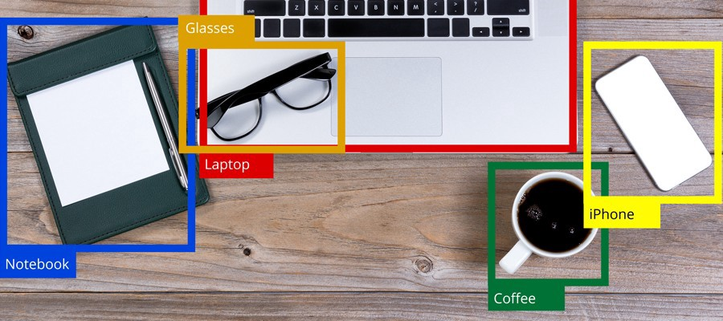
Roadmap
Definita la fattibilità tecnica del progetto, gli step di implementazione sono i seguenti:
Coinvolgimento nella raccolta dati di tutti i modelli di Speed Increaser assemblati
Implementazione software di controllo e hardware della pressa per rendere disponibile la pressa una volta posizionato correttamente il paraolio
Installazione di un display e implementazione della object detection
Notes:
DIMOSTRATA LA FATTIBILITA’ TECNOLOGICA…
Tutti i modelli
Display e object detection

Slide 17

Conclusioni
Prova di fattibilità tecnologica per l’Intelligent Poka Yoke superata con successo

Slide 18

Conclusioni
Grazie per l’attenzione!

